Slide 1


Kapittel 21
Utenrikshandel

Slide 2
Utenrikshandel har alltid vært særdeles viktig for Norge

Slide 3
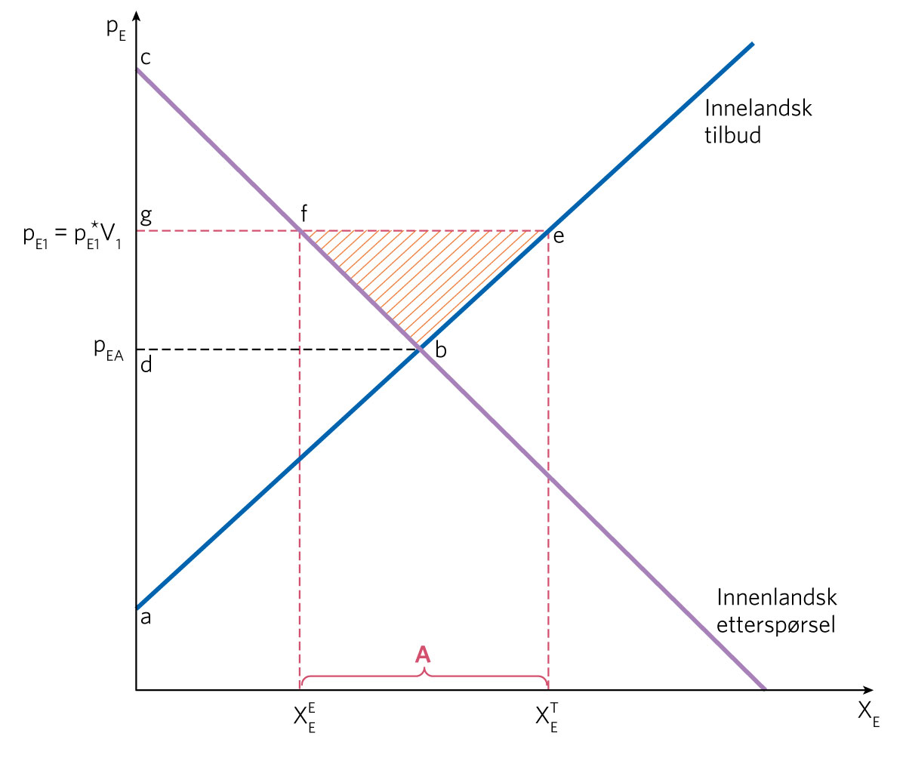
Markedsskjema for utekonkurrerende næringer
Figur 21.1 Markedsskjema for utekonkurrerende næringer

Slide 4
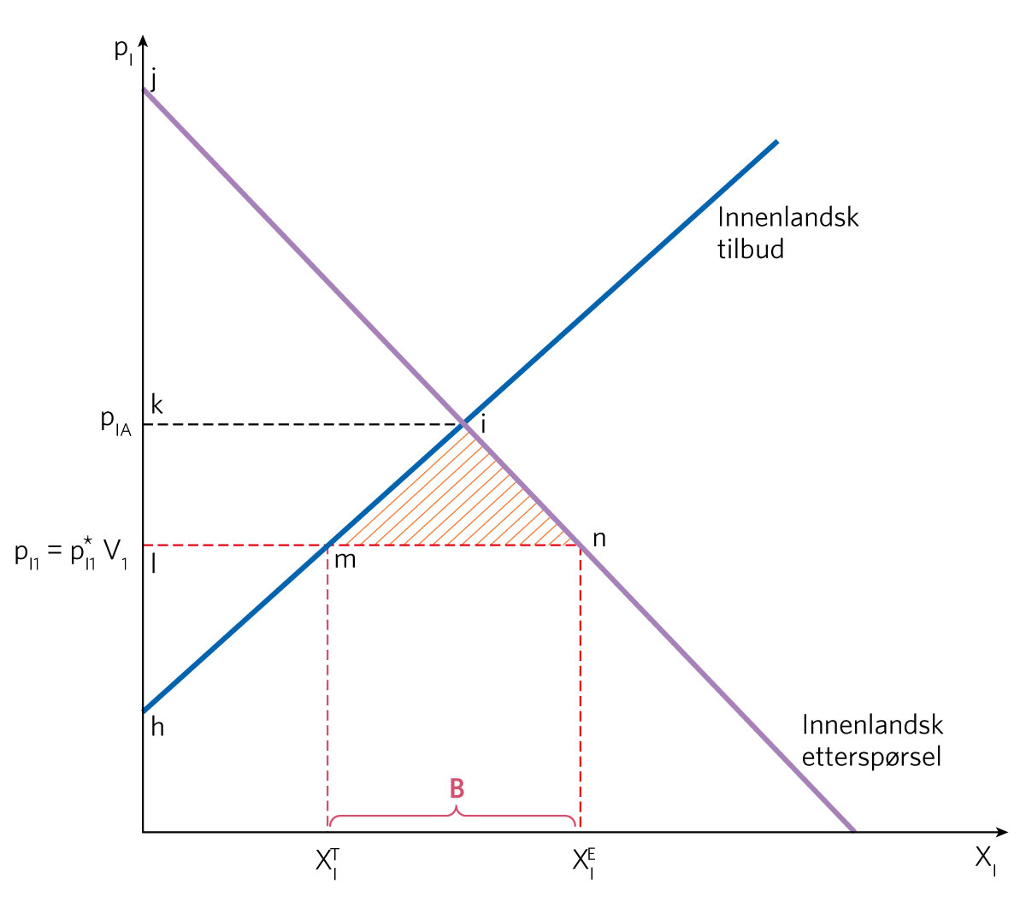
Markedsskjema for hjemmekonkurerende næringer
Figur 21.2 Markedsskjema for hjemmekonkurrerende næringer

Slide 5
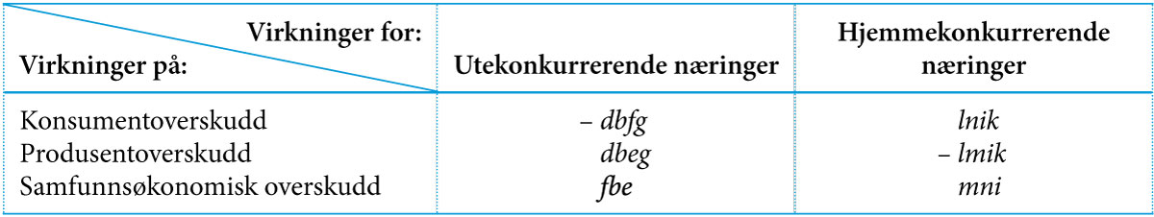
Samfunnsøkonomiske virkninger av frihandel
Tabell 21.1 Samfunnsøkonomiske virkninger av overgang fra autarki til frihandel

Slide 6
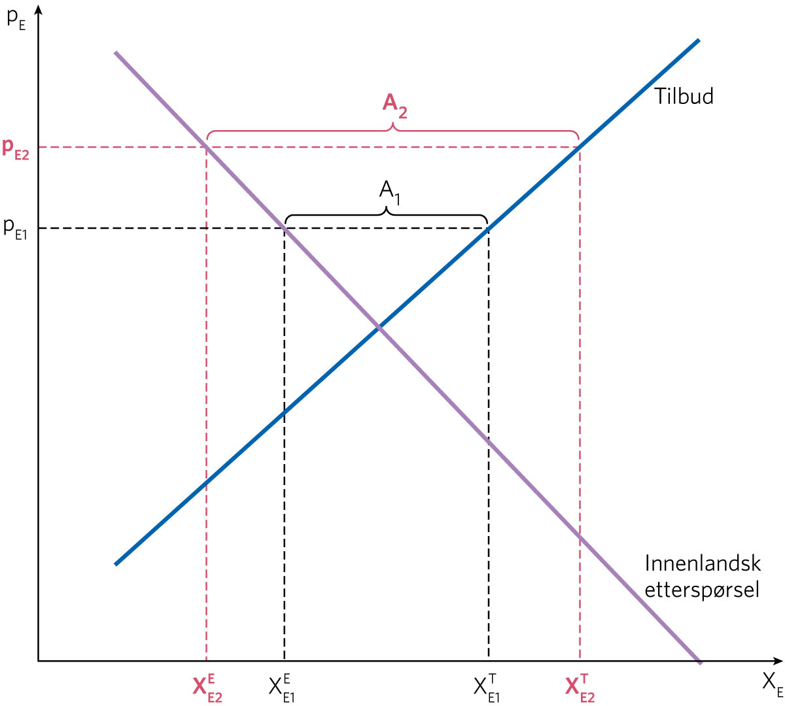
Virkningene på eksporten av en økning i verdensmarkedsprisen
Figur 21.3 Virkninger på eksporten av en økning i verdensmarkedsprisen (regnet i norske kroner) for utekonkurrerende næringer

Slide 7
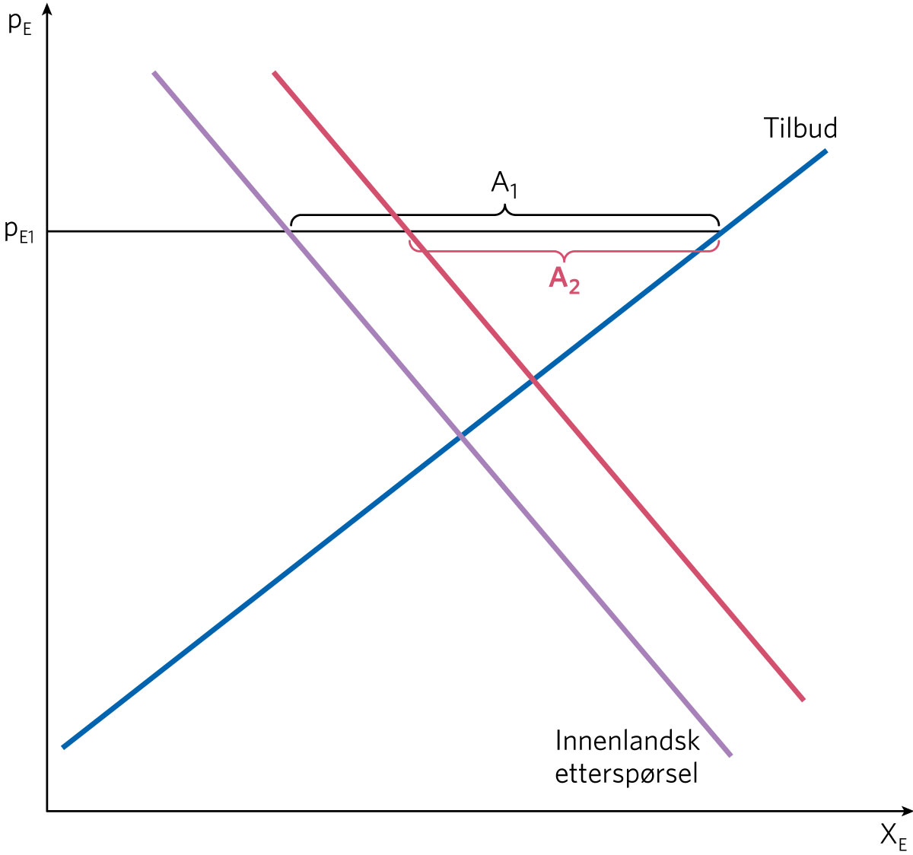
Virkningene på eksporten av en inntektsøkning
Figur 21.4 Virkningene på eksporten av en inntektsøkning

Slide 8
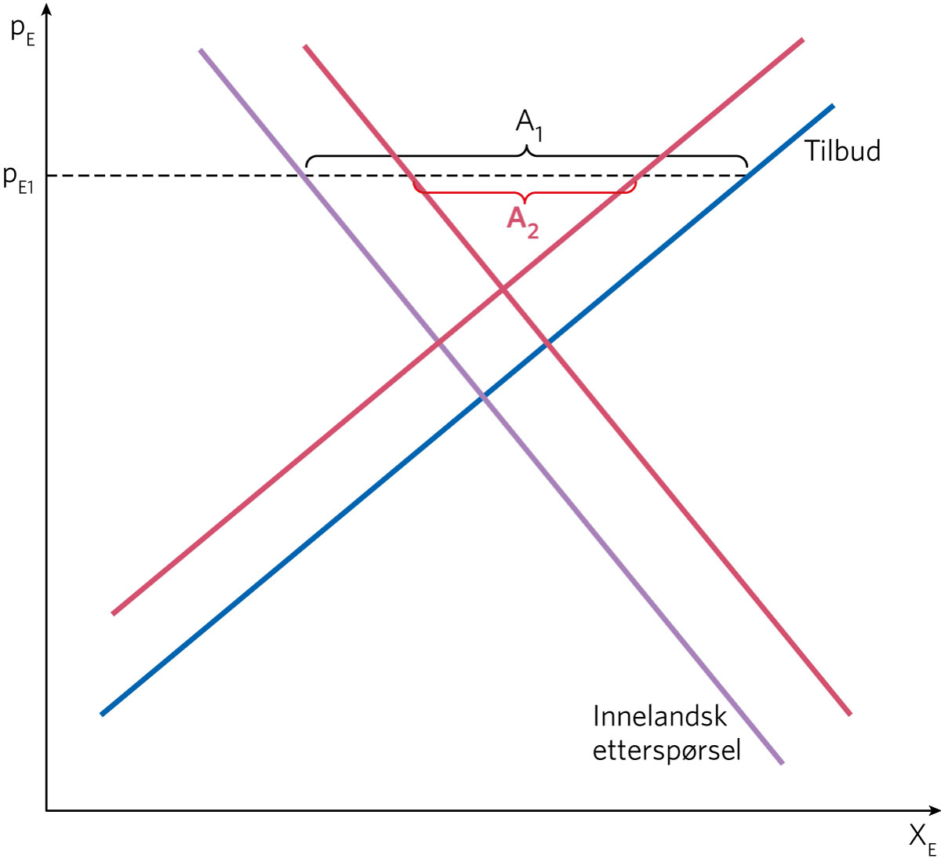
Det innenlandske pris- og kostnadsnivået betydning for eksporten
Figur 21.5 Virkningene på eksporten av en økning i det innenlandske pris- og kostnadsnivået

Slide 9
Fordelingsvirkninger av utenrikshandel
Tabell 21.1 Samfunnsøkonomiske virkninger av overgang fra autarki til frihandel

Slide 10
Institusjonelle rammer for internasjonal handel
  Globale institusjoner
  Økonomisk samarbeid i Europa
  Interregionale handelsavtaler

